Slide 1

Introdução ao DOM
Prof. Rafael Escalfoni
Fontes:
https://developer.mozilla.org/pt-BR/docs/Web/API/Document_Object_Model/Introduction
https://www.w3schools.com/js/js_htmldom.asp
https://www.devmedia.com.br/trabalhando-com-dom-em-javascript/29039

Slide 2
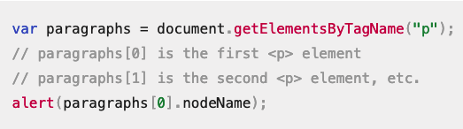
O que é o DOM?
Document Object Model (DOM) é uma interface de programação para documentos HTML e XML
Representa a página para que programas possam alterar a estrutura
Elementos: Nós e objetos
Uma página Web é um documento
DOM NÃO É UMA LINGUAGEM DE PROGRAMAÇÃO

Slide 3

O dom é uma representação orientada a objetos (oo)
Os elementos do DOM possuem propriedades, métodos e eventos para manipular páginas
O objeto table implementa a interface DOM HTMLTableElement para acessar tabelas HTML

Slide 4
JavaScript
Linguagem de Programação padrão para páginas WEB
JavaScript define o comportamento da página
JavaScript tem várias utilidades:
Mudar conteúdo de um elemento
Mudar atributos HTML
Mudar estilos CSS
Esconder elementos
Mostrar elementos
Adicionar elementos

Slide 5
Tag <script>
Código JavaScript deve ser colocado dentro de um elemento script
Pode ser colocado no <head> ou no <body>
É preferível colocar os scripts no final da página, pois carregamento e compilação podem atrasar a renderização da página
<script>
document.getElementById("demo").innerHTML = "My First JavaScript";
</script>

Slide 6
Tag <script>
Também é possível importar um .js externo
<script src="myScript.js"></script>
Vantagens:
Separa código JS e HTML
Facilita manutenção
Navegador pode deixar .js em cache

Slide 7
Criando Funções em JavaScript
Funções podem ser declaradas de 3 formas:
Declaração de função:
function nomeFunc() { /*instruções*/ }
Expressão de função:
var nomeFunc = function() { /*instruções*/ }
Invocando o construtor:
var nomeFunc = new Function(/*corpo da função */)
Arrow function:
var nomeFunc = (params) => {/* corpo da função */}

Slide 8
Elementos DOM
Recuperar elemento por id
Método getElementById()
Se elemento não existir, myElement será nulo
var myElement = document.getElementById("intro");
Recuperar elemento por nome da tag
Método getElementsByTagName()
var x = document.getElementById("main");
var y = x.getElementsByTagName("p");
// Recupera elemento com id=”main” e, depois,
//recupera todos elementos <p> dentro dele

Slide 9
Elementos DOM
Recuperar elementos por classe
Método getElementsByClassName()
var x = document.getElementsByClassName("intro");
Recuperar elemento por seletor CSS
Método querySelectorAll()
var x = document.querySelectorAll("p.intro");

Slide 10
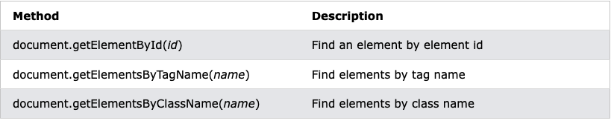
Métodos para encontrar elementos HTML

Slide 11
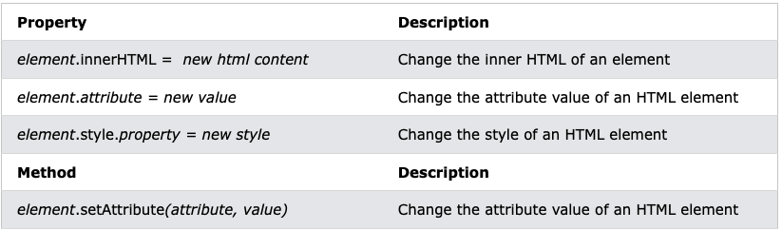
Alterando elementos HTML

Slide 12
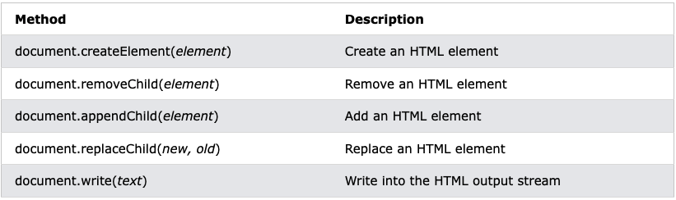
Adicionando e Removendo Elementos

Slide 13
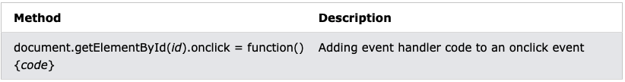
Manipuladores de Evento

Slide 14
Manipulando HTML
document.write()
Sobrescreve html da página
document.write(Date());
Propriedade innerHTML
Muda conteúdo HTML de um elemento HTML
document.getElementById("p1").innerHTML = "New text!";
Manipulando atributos
document.getElementById(id).attribute=new value
document.getElementById("myImage").src = "landscape.jpg";

Slide 15
Manipulando CSS
Mudando CSS
document.getElementById(id).style.property=new style
document.getElementById("p2").style.color = "blue";
Nomes da propriedades CSS compostos separados por hífen viram CamelCase no JS
propriedade background-color
object.style.backgroundColor="#00FF00"

Slide 16
Manipulando Classes
API classList
Adicionando classe
el.classList.add('classOne', 'classTwo');
Removendo classe
el.classList.remove('classOne');
Verificar existência de classe
if(el.classList.contains('classFour') == true){...}
Alternar classe
el.classList.toggle('classThree')

Slide 17
Eventos HTML
Código JS pode ser disparado a partir de eventos
Quando um usuário clica o mouse
Quando a página é carregada
Quando uma imagem é carregada
Quando um mouse passa sobre um elemento
Quando um campo de entrada muda
Quando um formulário HTML é submetido
Quando o usuário aperta uma teclas

Slide 18
Eventos HTML
onclick - no clique
HTML - <button onclick="displayDate()">Try it</button>
JS - document.getElementById("myBtn").onclick = displayDate;
onload - no carregamento
<body onload="checkCookies()">
onchange - mudança de estado (muito usado em fomulários)
<input type="text" id="fname" onchange="upperCase()">

Slide 19
Eventos HTML
onmouseover - quando o mouse se desloca sobre o elemento
onmouseout - quando o mouse se desloca para fora do elemento
onmousedown - quando o botão do mouse é pressionado
onmouseup - quando o botão do mouse é solto
onclick - quando a ação de clicar em um elemento é concluída

Slide 20
HTML DOM EventListener
É possível adicionar listeners de eventos
element.addEventListener(event, useCapture);
ex: element.addEventListener("click", function(){ alert("Hello World!"); });
Nota: Não usar prefixo “on”, use “click” no lugar de “onclick”
Também é possível remover listeners
element.removeEventListener("mousemove", myFunction);

Slide 21

Navegação DOM
De acordo com o padrão HTML DOM W3C, tudo no documento HTML é um nó
O documento inteiro é um nó de documento
Cada elemento HTML é um nó de elemento
O texto dentro de cada elemento HTML é um nó de texto
Cada atributo HTML é um nó de atributo
Todos os comentários são nós de comentários

Slide 22
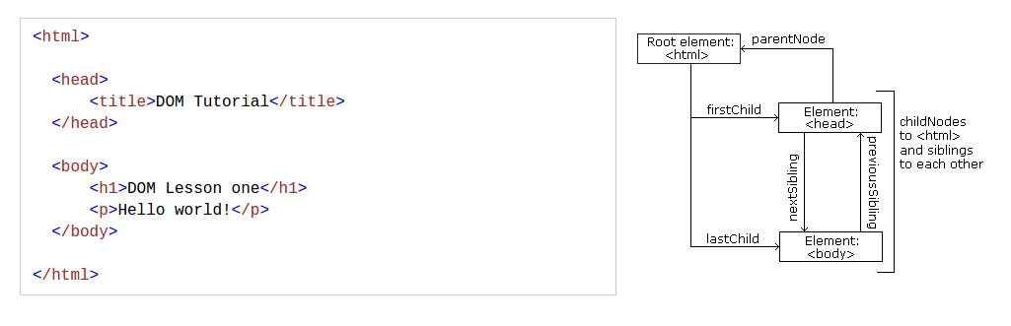
Relação entre nós
Os nós estão dispostos em um árvore de modo hierárquico

Slide 23
Navegando entre Nós
É possível usar as seguintes propriedades para navegar entre os nós
parentNode
childNodes[nodenumber]
firstChild
lastChild
nextSibling
previousSibling
Nós raiz
document.body - Body do documento
document.documentElement - Documento inteiro

Slide 24
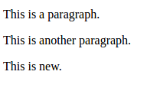
Nós HTML DOM
Criar novos nós HTML.
document.createElement(“p”) para criar nó de elemento
document.createTextNode("This is new."); para criar nó de texto
appendChild(node); para adicionar elemento a um elemento já existente
<div id="div1">
<p id="p1">This is a paragraph.</p>
<p id="p2">This is another paragraph.</p>
</div>
<script>
var para = document.createElement("p");
var node = document.createTextNode("This is new.");
para.appendChild(node);
var element = document.getElementById("div1");
element.appendChild(para);
</script>

Slide 25
Lista de Nós HTML DOM
getElementsByTagName() retorna um node list
Node list é uma estrutura que parece uma lista mas não é
É possível acessar elementos usando índice
Percorrendo lista:
var myNodelist = document.getElementsByTagName("p");
var i;
for (i = 0; i < myNodelist.length; i++) {
myNodelist[i].style.backgroundColor = "red";
}

Slide 26
document.body.onload = adcElemento;
function adcElemento () {
// cria um novo elemento div
// e dá à ele conteúdo
var divNova = document.createElement("div");
var conteudoNovo = document.createTextNode("Olá, cumprimentos!");
divNova.appendChild(conteudoNovo); //adiciona o nó de texto à nova div criada
// adiciona o novo elemento criado e seu conteúdo ao DOM
var divAtual = document.getElementById("div1");
document.body.insertBefore(divNova, divAtual);
}

